Slide 1
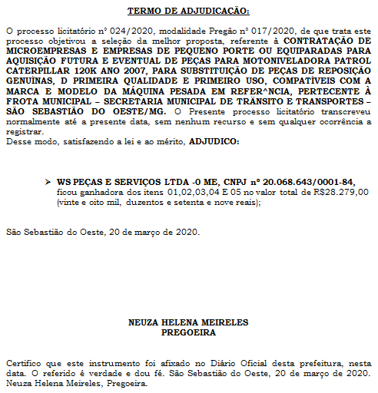
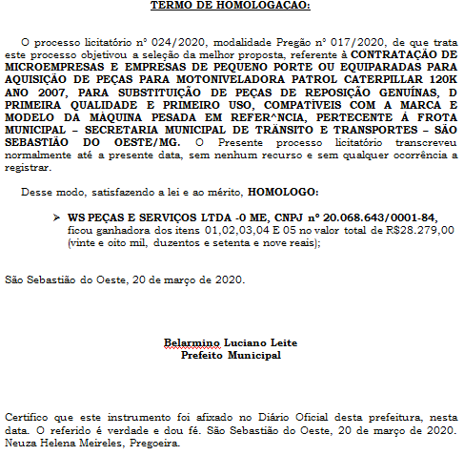
Diário Oficial Eletrônico do Município de São Sebastião do Oeste / MG - Instituído pela Lei Nº 624/13 - Ano IIII- Edição Nº 051–Data 23/03/2020
PREFEITURA MUNICIPAL DE SÃO SEBASTIÃO DO OESTE – MINAS GERAIS
DIÁRIO OFICIAL
DO MUNICÍPIO DE SÃO SEBASTIÃO DO OESTE
Esta é a Edição Nº051 do - Diário Oficial Eletrônico do Município de São Sebastião do Oeste / MG.
Criado através da Lei Nº 624/13. Todas as edições estarão disponíveis no endereço: www.saosebastiaodooeste.mg.gov.br
TERMO DE ADJUDICAÇÃO
TERMO DE HOMOLOGAÇÃO
PREFEITURA MUNICIPAL DE SÃO SEBASTIÃO DO
OESTE – MINAS GERAIS
Praça Padre Altamiro,178,-centro CEP 35.506-000
Telefone: 37-3286-1133
CNPJ: 18.308.734/0001-06
prefeito: BELARMINO LUCIANO LEITE
Vice-prefeito: HERALDO DE ASSIS FURTADO

Slide 2
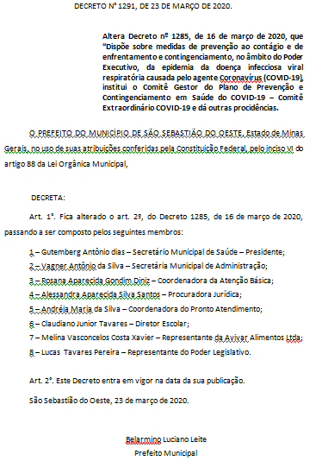
050
DIÁRIO OFICIAL
DO MUNICÍPIO DE SÃO SEBASTIÃO DO OESTE
DECRETO N° 1291, DE 23 DE MARÇO DE 2020
EXTRATO DE TERMO ADITIVO
O MUNICÍPIO DE SÃO SEBASTIÃO DO OESTE- torna público o extrato do 2º termo aditivo do contrato nº 036/2019. CONTRATADO – SQUADRO ENGENHARIA EIRELI ME. Fica ajustada a prorrogação de prazo com fundamento no art. 57, § 1º, I,II e IV, da Lei Federal 8.666, de 21/06/93 e suas alterações, a partir de 02/03/2020 à 01/05/2020. Belarmino Luciano Leite – Prefeito Municipal.
PREFEITURA MUNICIPAL DE SÃO SEBASTIÃO DO
OESTE – MINAS GERAIS
Praça Padre Altamiro,178,-centro CEP 35.506-000
Telefone: 37-3286-1133
CNPJ: 18.308.734/0001-06
prefeito: BELARMINO LUCIANO LEITE
Vice-prefeito: HERALDO DE ASSIS FURTADO

Slide 3
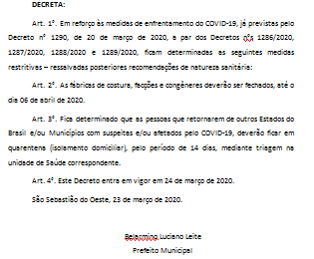
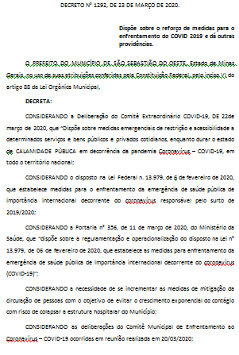
050
DIÁRIO OFICIAL
DO MUNICÍPIO DE SÃO SEBASTIÃO DO OESTE
DECRETO N° 1292, DE 23 DE MARÇO DE 2020
PREFEITURA MUNICIPAL DE SÃO SEBASTIÃO DO
OESTE – MINAS GERAIS
Praça Padre Altamiro,178,-centro CEP 35.506-000
Telefone: 37-3286-1133
CNPJ: 18.308.734/0001-06
prefeito: BELARMINO LUCIANO LEITE
Vice-prefeito: HERALDO DE ASSIS FURTADO

Slide 4
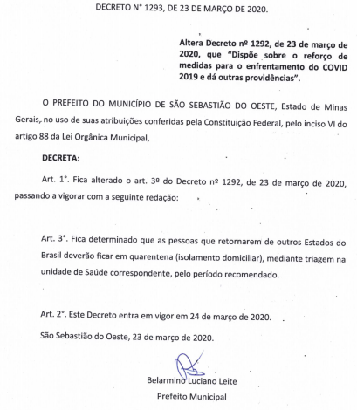
050
DIÁRIO OFICIAL
DO MUNICÍPIO DE SÃO SEBASTIÃO DO OESTE
ABERTURA DE PROCESSO
DECRETO N° 1293, DE 23 DE MARÇO DE 2020
PREFEITURA MUNICIPAL DE SÃO SEBASTIÃO DO OESTE, torna público a abertura do PL nº 029/2020, Pregão Presencial nº 020/2020, R.P. n° 14/2020. OBJETO: Contratação de microempresas - me, empresas de pequeno porte - EPP ou equiparadas para suplemento alimentar nutricionalmente completo, dietas e leite para manutenção ou recuperação do estado nutricional de pacientes , conforme lei municipal nº- 632 de 17 de fevereiro de 2014 - Secretaria Municipal de Assistência Social/MG. Dotações orçamentárias:
02.09.01.08.241.0801.2065,02.09.02.08.243.0801.2069,02.09.01.08.244.0801.20 81, – 3.3.90.32.00, Lei Orçamentária n° 746 de 06 de janeiro de 2020 e correlatas
de 2021. Entrega dos envelopes – até o dia 22/04/2020 às 08h:00min. Informações pelo 37-3286.1173. Edital no site – www.saosebastiaodooeste.mg.gov.br . Neuza Helena Meireles – Pregoeira.
PREFEITURA MUNICIPAL DE SÃO SEBASTIÃO DO
OESTE – MINAS GERAIS
Praça Padre Altamiro,178,-centro CEP 35.506-000
Telefone: 37-3286-1133
CNPJ: 18.308.734/0001-06
prefeito: BELARMINO LUCIANO LEITE
Vice-prefeito: HERALDO DE ASSIS FURTADO

